Slide 1
AFFECTATION POST-3e
Ensemble des élèves de 3e
Formation | Nombre d'admis tous vœux | %
1CAP2+ | 660 | 17,0%
2-GT+ | 1915 | 49,4%
2NDPRO+ | 1302 | 33,6%
Elèves de 3e hors SEGPA
Formation | Nombre d'admis tous vœux | %
1CAP2+ | 468 | 12,8%
2-GT+ | 1915 | 52,2%
2NDPRO+ | 1284 | 35,0%
Elèves de 3e générale (hors SEGPA et PM)
Formation | Nombre d'admis tous vœux | %
1CAP2+ | 355 | 11,1%
2-GT+ | 1904 | 59,7%
2NDPRO+ | 931 | 29,2%

Slide 2
AFFECTATION FILLES/GARCONS

Slide 3
AFFECTATION FILLES/GARCONS

Slide 4
BACHELIERS GENERAUX – CHOIX EDS
Enseignement de spécialité | Nombre d'élèves ayant choisi l'enseignement | % d'élèves ayant choisi l'enseignement | % de filles ayant choisi l'enseignement | % de garçons ayant choisi l'enseignement
Mathématiques | 421 | 37,8% | 30,8% | 47,4%
Physique-Chimie | 373 | 33,5% | 27,0% | 42,3%
Sciences de la vie et de la terre (SVT) | 350 | 31,4% | 32,8% | 29,6%
Sciences économiques et sociales (SES) | 328 | 29,5% | 32,0% | 26,0%
Hist-géo. géopolitique et sciences politiques (HG.Géo.SP) | 255 | 22,9% | 29,2% | 14,4%
Langues, littérature et cultures Anglais, monde contemporain | 114 | 10,2% | 12,2% | 7,6%
Humanités, littérature et philosophie | 140 | 12,6% | 17,8% | 5,5%
Numérique et sciences informatiques (NSI) | 89 | 8,0% | 3,6% | 14,0%
Arts plastiques | 49 | 4,4% | 6,1% | 2,1%
Langues, littérature et cultures étrangères (1) | 15 | 1,3% | 1,9% | 0,6%
Histoire des arts | 17 | 1,5% | 2,0% | 0,8%
Education physique, pratiques et culture sportive | 29 | 2,6% | 0,9% | 4,9%
Cinéma-audiovisuel | 19 | 1,7% | 1,3% | 2,3%
Littérature et LCA latin | 12 | 1,1% | 1,1% | 1,1%
Théâtre | 8 | 0,7% | 0,8% | 0,6%
Sciences de l'ingénieur et Sciences-Physiques | 7 | 0,6% | 0,5% | 0,8%

Slide 5
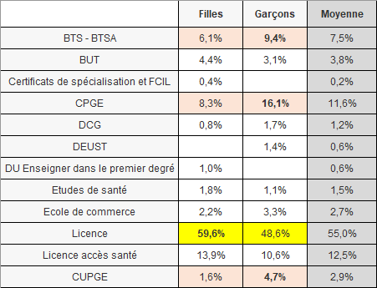
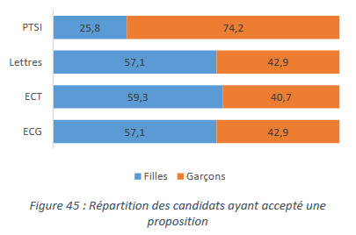
PARCOURSUP NC – GARCONS/FILLES
Moins de vœux en CPGE émis par les filles
Taux de propositions similaires en CPGE entre filles et garçons
Moins de filles acceptent ce type de proposition
Les filles acceptent une proposition d’admission en licence plus souvent que les garçons, licences accès santé incluses

